Slide 1
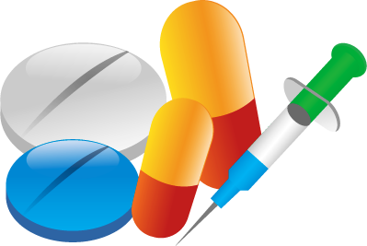
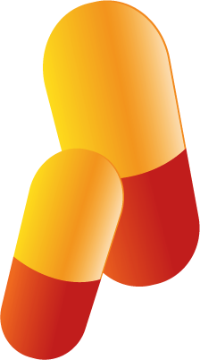

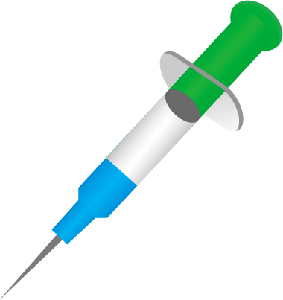
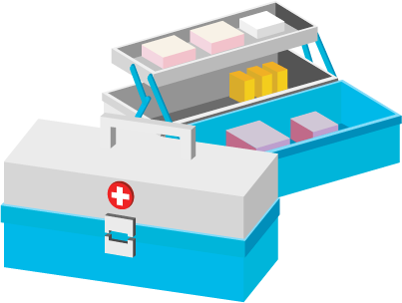
Классный час для 5 класса
«Оказание первой помощи»
Автор: Балабина Людмила Ивановна,
Учитель русского языка и литературы
БОУ г. Омска «СОШ №130»

Slide 2
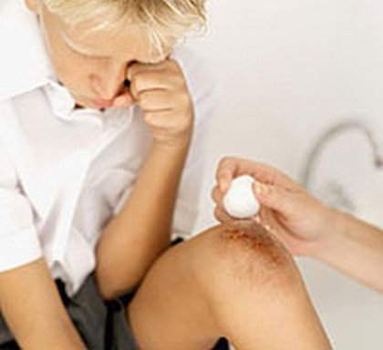
Раны и кровотечения
Первая помощь при ранах и кровотечениях:
Крови мало - промываем и накладываем повязку:
Пример: содрал коленку
для промывки годится перекись или любая бесцветная жидкость, которую можно пить;
для повязки бинт или чистая ткань
Крови много - промываем и накладываем давящую повязку:
Пример: чиркнул ножом по пальцу
если продолжает сочиться кровь, то накладываем еще повязку и сильнее прижимаем;
не снимаем уже пропитавшуюся повязку
Фонтан - зажать артерию, наложить жгут

Slide 3
Раны и кровотечения
Правила наложения жгута:
Жгут накладывается лишь в крайних случаях (фонтан), ибо он очень часто вызывает необратимые повреждения.
накладывается выше раны;
накладывается на одежду (если одежды нет - подкладываем);
1 тур жгута - закрепляем, потом растягиваем и накладываем 3-4 тура;
жгут накладывать быстро, снимать медленно, постепенно;
пишем дату и время наложения жгута на лбу (чем угодно);
время: зимой - 1 час, летом - 2 часа;
потом ослабить на 5-10 минут и наложить жгут чуть выше предыдущего места наложения;
жгут должен быть виден!
проверить, что жгут наложен правильно - отсутствует пульс на конечности;
немедленно к врачу!
Чего не делать:
В рану не лезем руками!
Из раны ничего не достаем!
Не снимаем уже пропитавшуюся повязку!

Slide 4
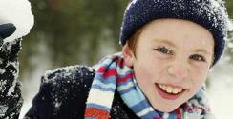
Переохлаждение
Признаки и симптомы переохлаждения:
интенсивная дрожь;
нарушение координации;
затруднение речи;
резкие перемены настроения, раздражительность переходит в апатию;
замедление движений, редкое дыхание слабый пульс.

Slide 5
Переохлаждение
Первая помощь при переохлаждении:
Зайти в любое помещение;
При возможности укрыться любой теплой тканью, одеждой;
Медленно согревать (нельзя в горячую ванну);
Теплое сладкое питье и еда.
Чего не делать:
Факторы риска:
растирать конечности пострадавшего;
заставлять его энергично двигаться;
пить спиртное (это вызывает потерю тепла и может привести к повторному переохлаждению);
класть пострадавшего в горячую ванну и применять грелки.
Температура ниже +15 С;
Ветер;
Усталость;
Голод;
Мокрая одежда;
Пожилой или ослабленный болезнью человек.

Slide 6
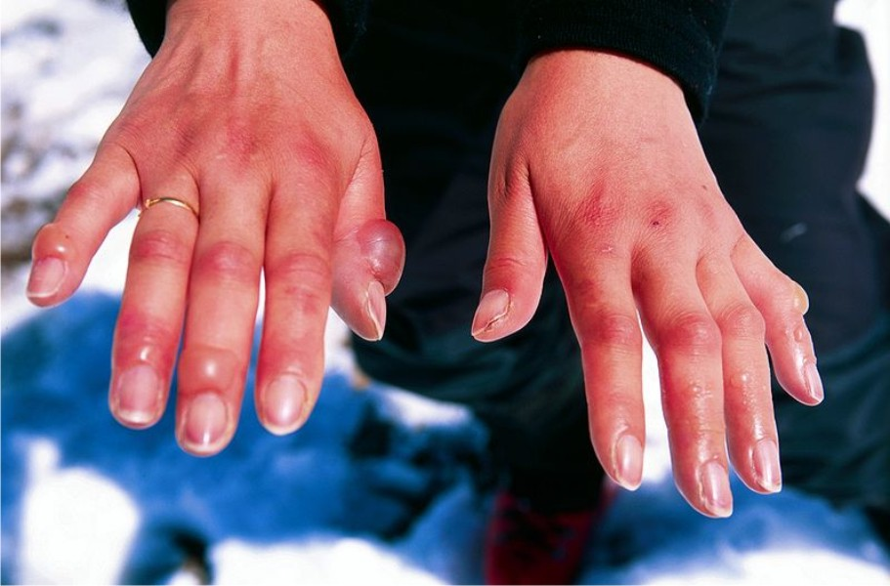
Обморожение/отморожение
Признаки и симптомы обморожения:
потеря чувствительности;
ощущение покалывания или пощипывания;
побеление кожи - 1 степень обморожения ;
волдыри - 2 степень обморожения (видно только после отогревания, возможно проявление через 6-12 часов) ;
потемнение и отмирание - 3 степень обморожения (видно только после отогревания, возможно проявление через 6-12 часов).

Slide 7
Обморожение/отморожение
Первая помощь при
обморожении / отморожении:
убрать с холода (на морозе растирать и греть бесполезно и опасно) ;
закрыть сухой повязкой (для уменьшения скорости отогревания);
медленное согревание в помещении ;
обильное теплое и сладкое питье (согреваем изнутри).
Чего не делать при
обморожении:
Что делать дальше:
Отслеживать общее соcтояние и место обморожения в течении суток.
Доставить пострадавшего к врачу.
Игнорировать;
растирать (это приводит к омертвению кожи и появлению белых пятен на коже) ;
резко согревать ;
пить спиртное.

Slide 8
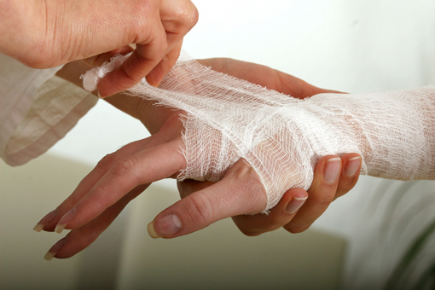
Травмы
Признаки и симптомы:
Боль;
Опухоль;
Неестественное положение конечности;
Кровь;
Нарушение подвижности;

Slide 9
Травмы
Первая помощь при травме:
Иммобилизация.
Правило буквы Zю. Фиксировать надо в том положении, в котором находится деформированная конечность;
Возможна большая кровопотеря при открытом переломе, поэтому сначала накладываем повязку;
Шина или подручный материал накладывается так, чтобы зафиксировать сустав до и после перелома;
Вывих не вправляем, относимся, как к перелому;
Для уменьшения боли нужно приложить холод (актуально первые 6 часов после травмы, потом – уже не нужно). Холод наложить на 15 минут, снять на 5 минут и положить еще на 15 минут, если боль усиливается. Лед на голое тело не класть – завернуть в ткань.
Чего не делать:
Что делать дальше:
Не пытайтесь придать конечности естественное положение.
Доставить пострадавшего к врачу!

Slide 10
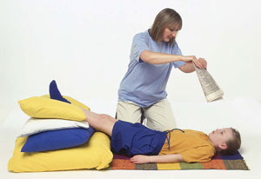
Обморок
Признаки и симптомы:
Дурнота ;
Бледность;
Слабость;
Зрачки расширены;
Медленно опускается на землю или падает;
Длительность приступа -от нескольких секунд до десяти минут.

Slide 11
Обморок
Первая помощь:
Укладываем, не даем упасть и удариться;
Поднимаем пострадавшему повыше ноги;
Расстегиваем тесную одежду;
Обеспечиваем приток свежего прохладного воздуха;
На расстоянии шарик с нашатырным спиртом;
Контролируем состояние;
Вызываем Скорую помощь, если не очнулся через 10 минут.
Чего не делать:
Что делать дальше:
не поднимать в вертикальное положение;
не стремиться привести в сознание ;
не давать нюхать нашатырный спирт;
не давать пощечины;
не брызгать водой.
Обеспечиваем покой. Контролируем состояние пострадавшего.

Slide 12
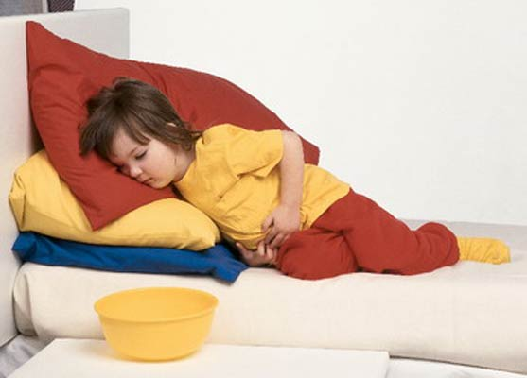
Острый живот
Признаки и симптомы:
Сильные боли в животе (язва, аппендицит, печеночная колика и др);
Напряженный живот;
Поза «эмбриона»;
Слабость, озноб.

Slide 13
Острый живот
Первая помощь:
Холод ;
Голод;
Покой;
Скорейшая транспортировка к врачу;
Очень опасное состояние! Может привести к необходимости серьезной операции.
Чего не делать:
Что делать дальше:
Греть живот;
Давать пить или есть;
Давать таблетки «от боли в животе»;
Терпеть и надеяться «..что скоро пройдет».
Немедленно доставить пострадавшего к врачу!

Slide 14
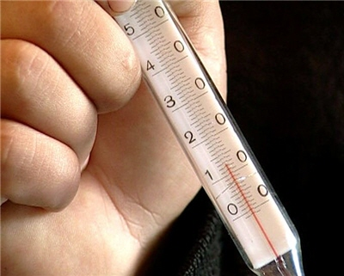
Гипертермия
(Высокая температура у ребенка)
Оказание помощи:
Гипертермия, она же высокая температура,
является самой распространенной
жалобой. Сама по себе гипертермия не
является болезнью;
температура - это симптом, возникающий
при многих, чаще всего инфекционных
заболеваниях.
Наиболее частые причины повышения температуры тела у детей:
острые инфекционные заболевания (вирусные, бактериальные инфекции);
обезвоживание организма;
перегревание;
поражение центральной нервной системы;
эмоциональный стресс.

Slide 15
Гипертермия
Алгоритм действий при оказании неотложной
помощи у ребенка, «розовая» гипертермия:
1. Раскрыть ребенка.
2. Дать обильное питье.
3. Использовать физические методы охлаждения:
- обдувание вентилятором;
- лёд на область крупных сосудов;
- обтирание тела прохладной (20 С) водой с уксусом
(1 ст. л. уксуса на 1 л воды);
- клизмы с кипячёной водой 20 С;
- общие прохладные ванны с температурой воды 28-32 С.
4. Назначить внутрь парацетамол (панадол, калпол, тайлинол, эффералган упса и др.) в разовой дозе 10 мг/кг детям до 1-го года и 15 мг/кг детям более старшего возраста. Через 4-6 часов, при отсутствии положительного эффекта, возможно повторное использование препарата.
5. Аспирин (ацетилсалициловая кислота) 10 мг/кг внутрь может быть использован только у детей старшего возраста на фоне применения обволакивающих средств. Его необходимо обильно запивать водой.

